Slide 1

Муниципальное бюджетное дошкольное образовательное учреждение
«Детский сад «Ручеек» с. Большое Афанасово»
Нижнекамского муниципального района Республики Татарстан
Проект
для детей 3-х и более лет
с участием родителей
«В здоровом теле – здоровый дух:
Стань счастливым с хатха-йогой!»
«Хатха-йога на родной земле»
Разработчики проекта:
Слесарева Екатерина Евгеньевна, заведующий МБДОУ «Детский сад «Ручеек» с. Большое Афанасово» НМР РТ;
Цынцарь Елена Владимировна, старший воспитатель МБДОУ «Детский сад «Ручеек» с. Большое Афанасово» НМР РТ;
Салахова Гузель Ильмасовна, воспитатель МБДОУ «Детский сад «Ручеек» с. Большое Афанасово», инструктор по физической культуре первой квалификационной категории
Рецензент проекта: Манихова Файруза Яхиновна, кандидат педагогических наук, директор ГАПОУ «Нижнекамский педагогический колледж»

Slide 2
Цель проекта - приобщение воспитанников и их родителей к нравственным правилам человеческого поведения через систематическую реализацию комплекса адаптированных упражнений хатха-йоги.
Задачи проекта:
- воспитывать потребность в здоровом образе жизни у детей и взрослых;
продолжать развивать у детей и взрослых потребность в соблюдении общечеловеческих нравственных норм;
приобщать детей и взрослых
к традиционным культурным
ценностям родного края с применением
древних практик самосовершенствования

Slide 3
Этапы проекта
Подготовительный (подготовка авторского методического пособия, рецензирование проекта, апробация первичных результатов) (сентябрь 2017 – май 2018)
Хатха-йога на родной земле (май 2018 – сентябрь 2018)
Хатха-йога дома с мамой и папой (октябрь 2018 – январь 2019)
Выявление эффектов проекта, постепенное описание этапов и презентация результатов проекта (регулярно)

Slide 4
Фактические и ожидаемые результаты проекта
Ожидаемые результаты проекта:
Отрицательная динамика роста заболеваемости воспитанников;
Выработка эффективной модели детско-родительских отношений;
Четкая ориентация семей воспитанников на формирование внутрисемейной модели здорового образа жизни;
Повышение индекса здоровья воспитанников в масштабах дошкольной образовательной организации.
Уровень заболеваемости воспитанников, принимающих участие в проекте
Сентябрь 2017 | Декабрь 2017 | Май 2018
6,8% | 2,1% | 2,2%

Slide 5
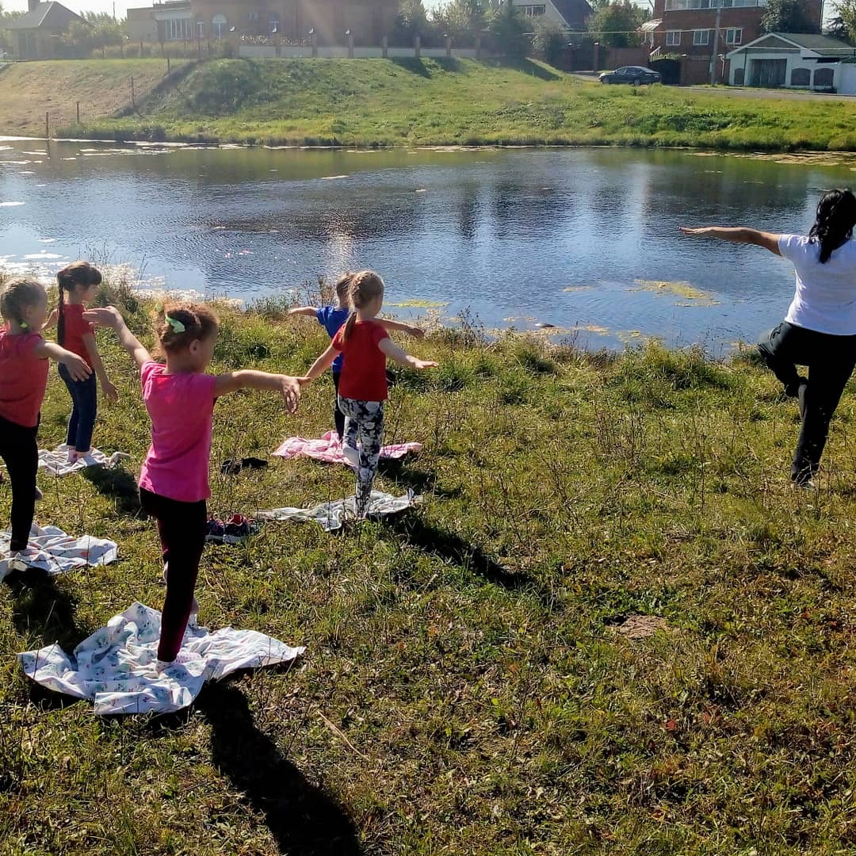
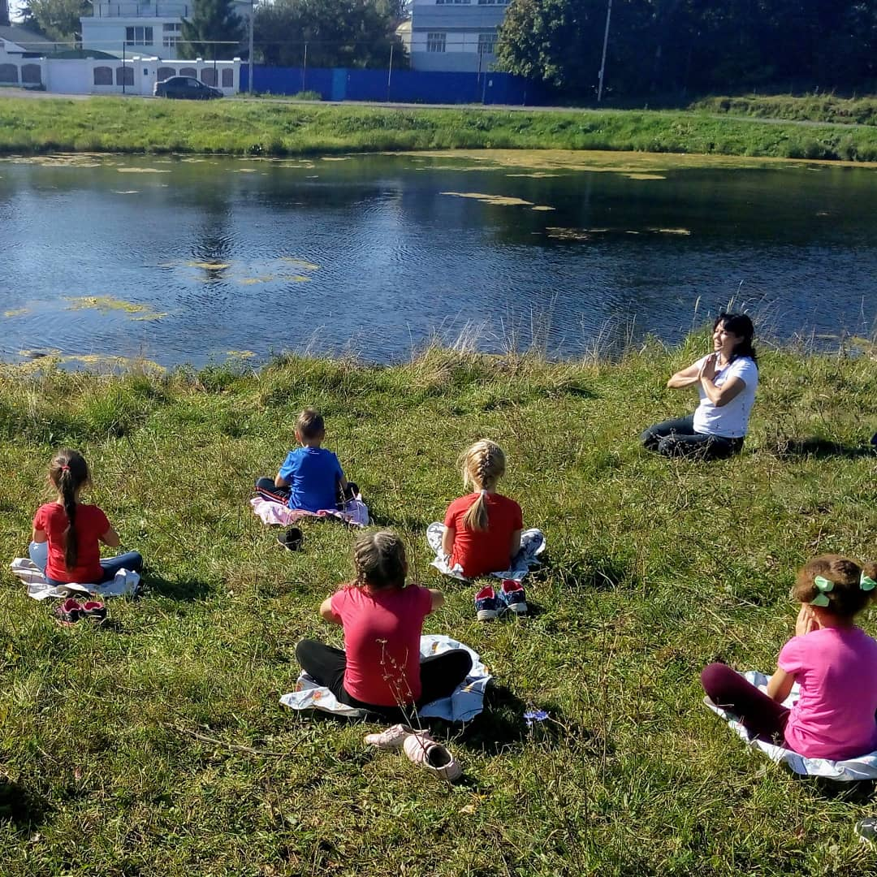
Эпизоды проекта на территории с. Большое Афанасово НМР РТ

